Slide 1

«Кількісна лічба. Число 3»
Підготувала вихователь
Дмитрусенко. Т. М.

Slide 2

Мета:
Продовжувати вчити дитей рахувати; формувати розуміння, що лічити можна будь-які предмети, позначаючи їх відповідною цифрою; відповідати на запитання "Скільки?" і позначати їх відповідною цифрою після показу предмета; вчити лічити за допомогою різних аналізаторів; закріпити цифри 1 та 2; познайомити з цифрою 3; розвивати увагу, логічне мислення.

Slide 3
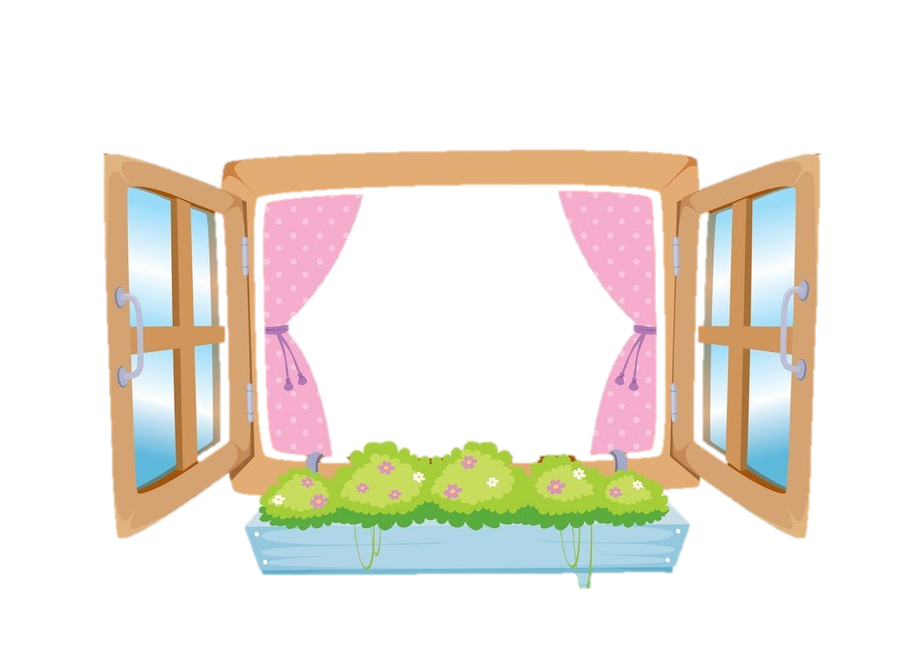



Slide 4

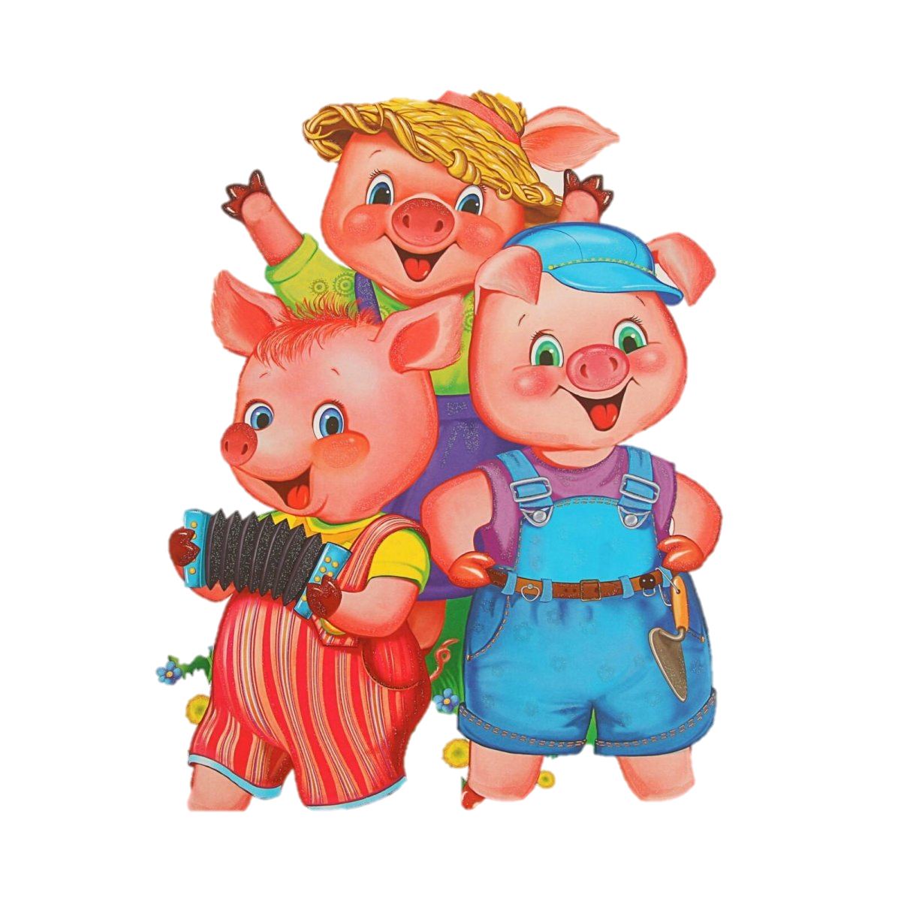
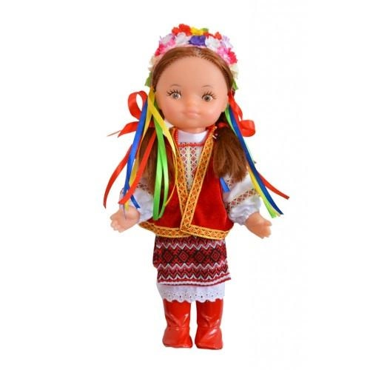

Slide 5




Slide 6
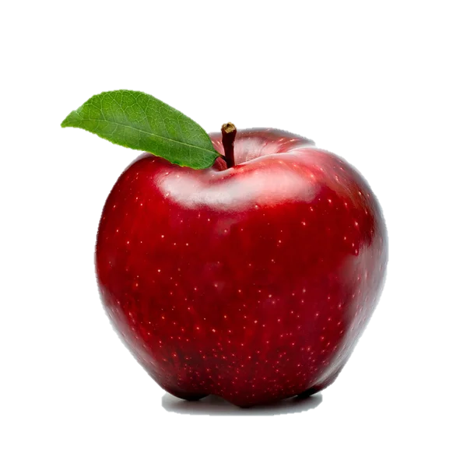

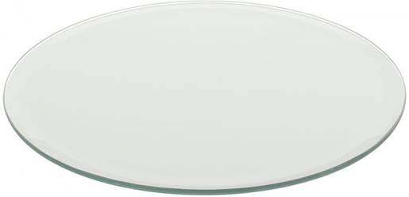
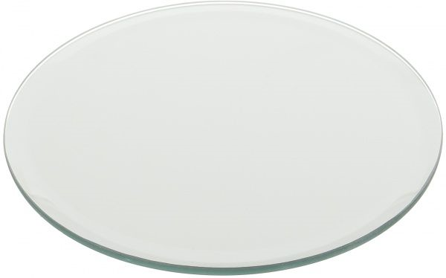




Slide 7



Дидактична гра
«Порахуй і скажи»

Slide 8
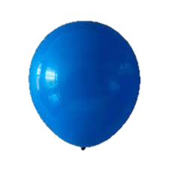
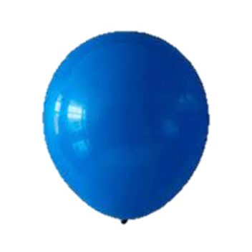
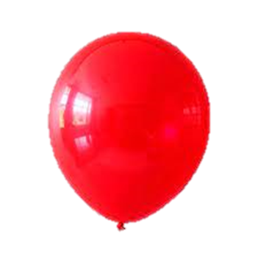

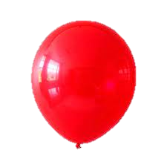

Slide 9
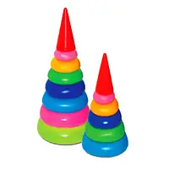




Slide 10
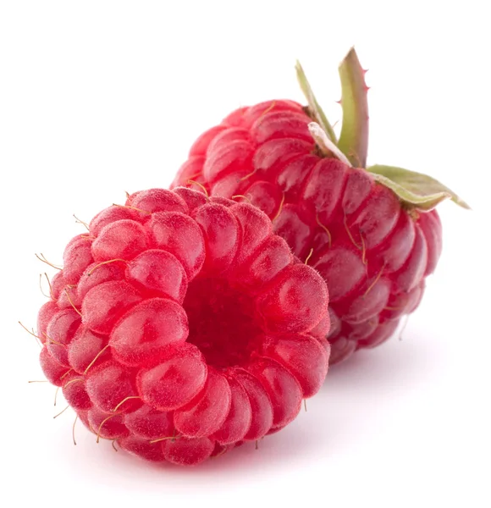
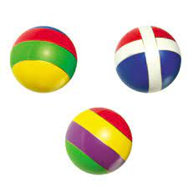



Slide 11
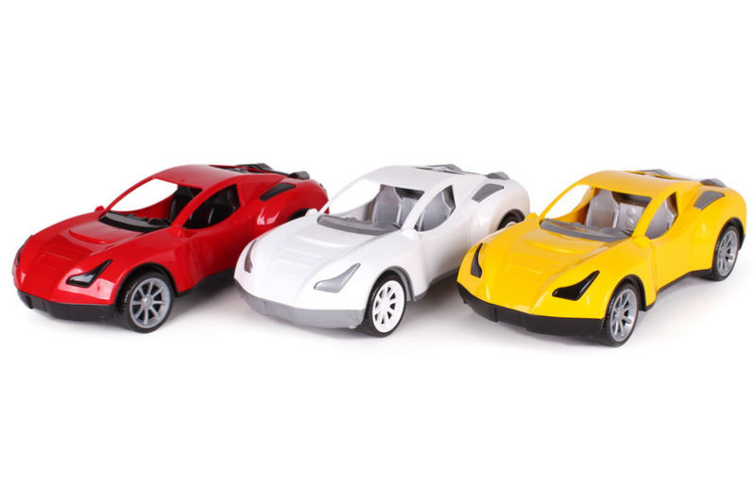
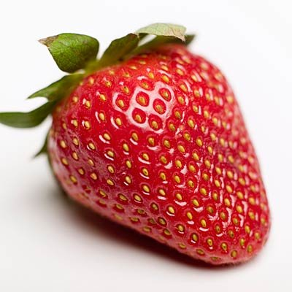



Slide 12
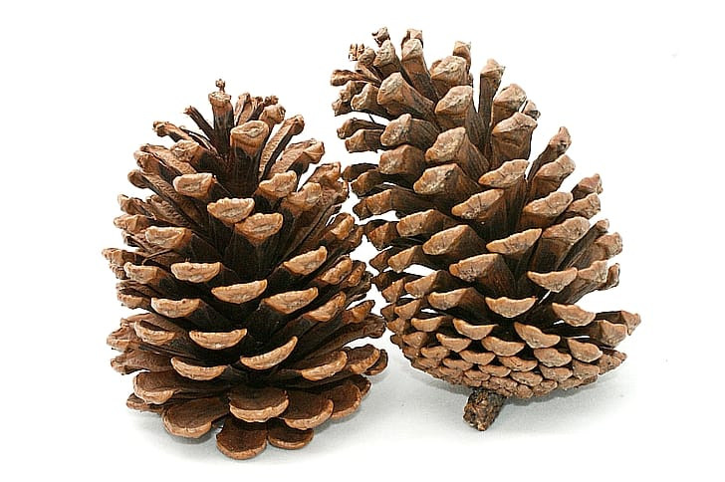






Slide 13


Slide 14




Slide 15





